Slide 1
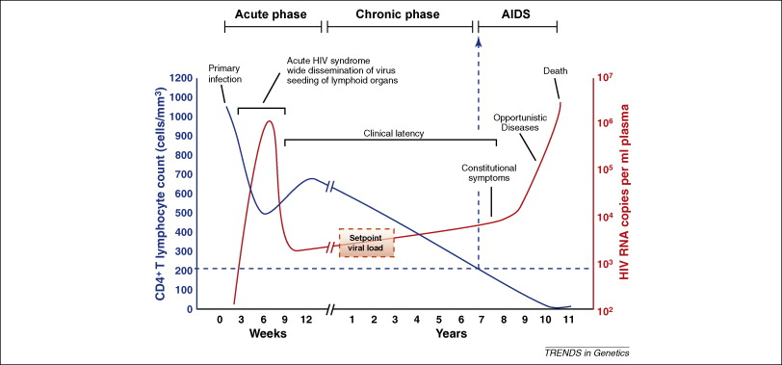
Immuunikato: HIV-infektio; Human immunodeficiency virus - eteneminen hoitamattomana
Oireeton/vähäoireinen jakso- suurin osa infektoituneista soluista imukudoksiin, imusolmukkeisiin, pernaan ja suolistoon
Virukset asettuvat ja lisääntyvät puolustussoluissa CD4-T-auttajasolut)
AIDS; vaikeita infektioita ja neurologisia oireita > keskimäärin 2-3 vuotta kuolemaan
Osalla ensioireisto: kuume, kurkkukipu, kaulan imusolmukkeet, ihottuma, ripuli. Lihassärky, hermostollisia oireita

Slide 2
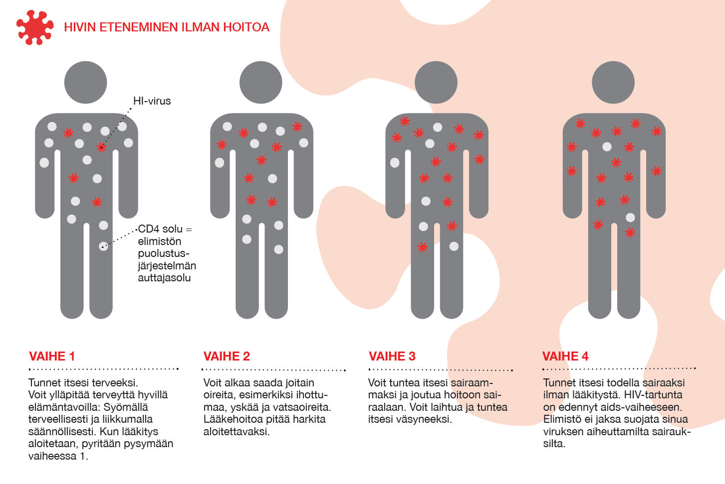
Hoitona virusten lisääntymistä hidastava yhdistelmälääkitys
muuntautumiskykyinen virus → rokotteen kehittäminen vaikeaa → parantavaa hoitoa ei vielä ole
Ajoissa löydetty infektio ja aloitettu lääkitys > ei juuri lisää kuolleisuutta länsimaissa

Slide 3
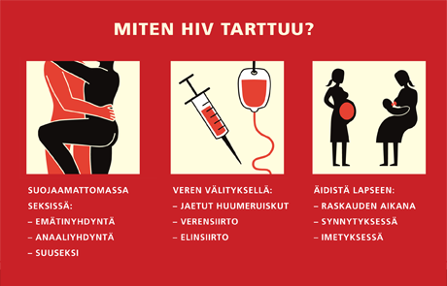
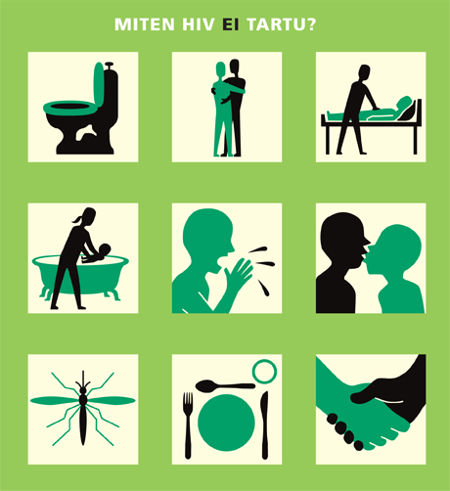

Slide 4
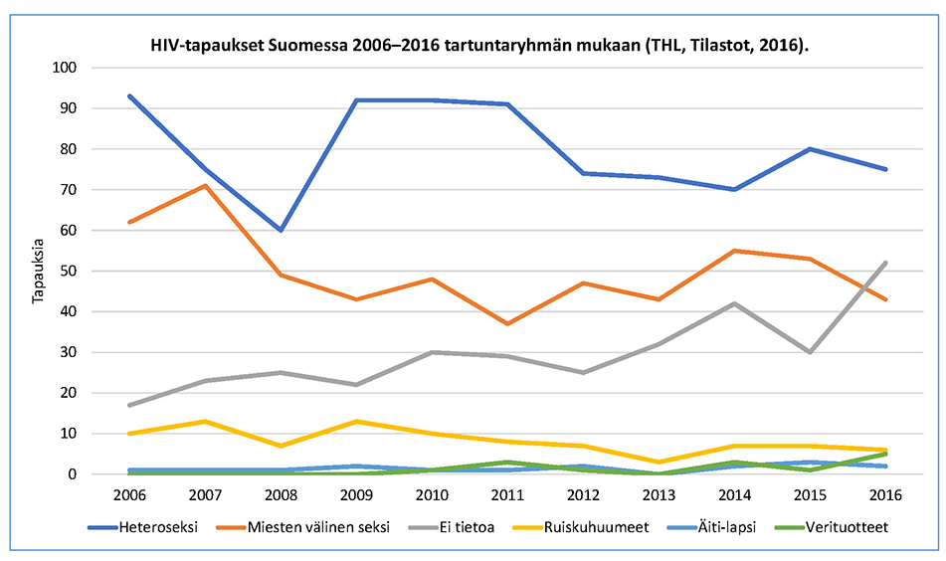
HIV-tapaukset
tartuntaryhmän mukaan
Suomessa:

Slide 5
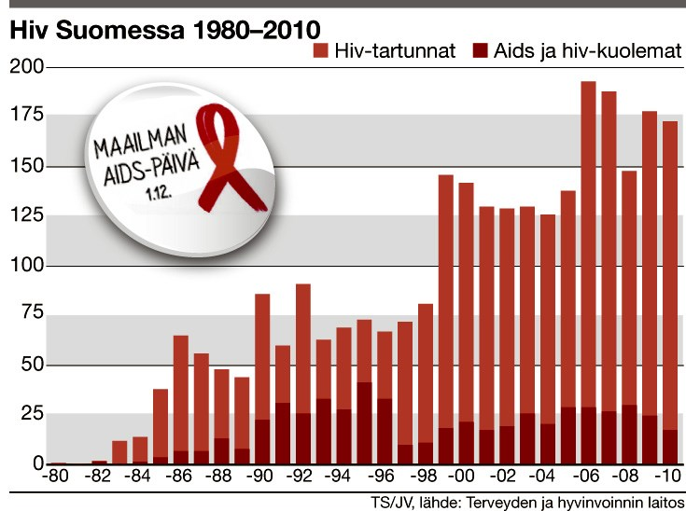

Slide 6
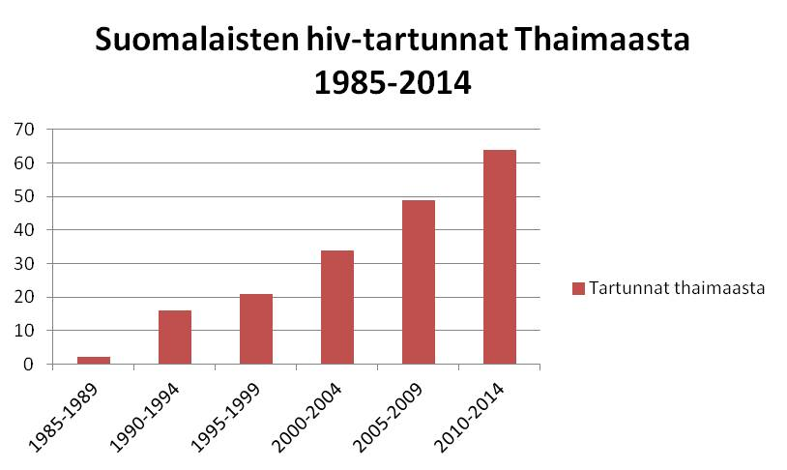

Slide 7
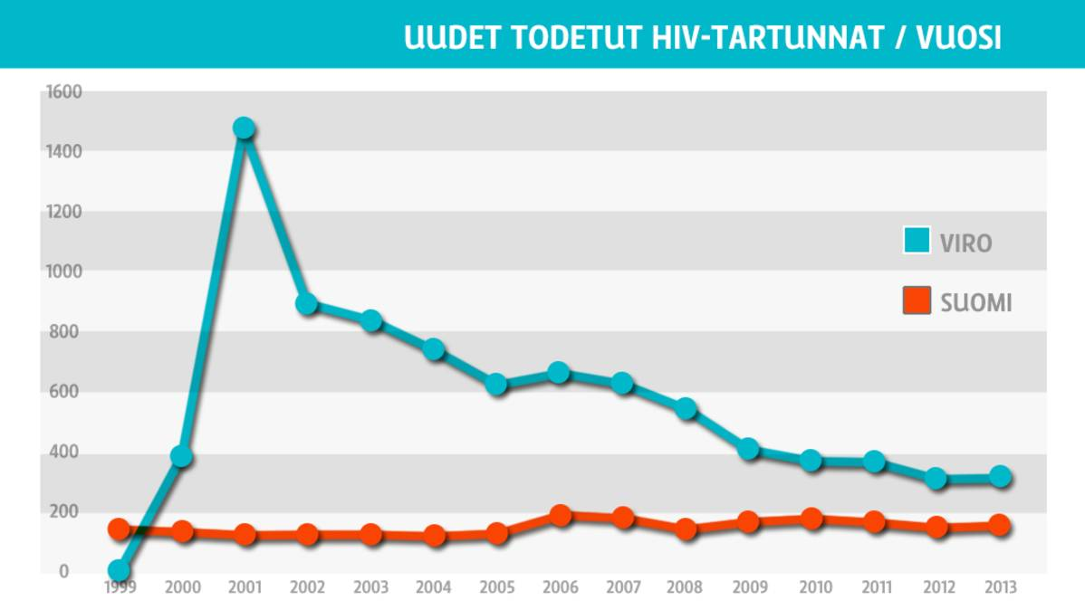
Epidemia

Slide 8
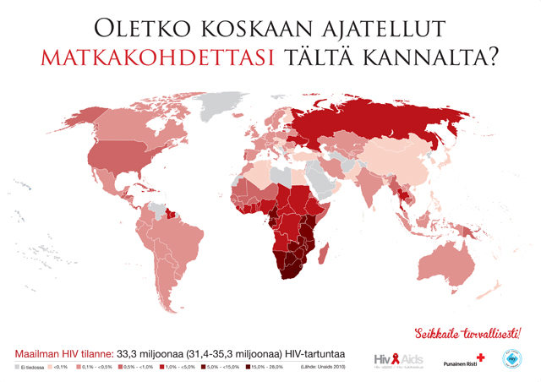
Oppikirjan tehtävä 6.
s. 163

Slide 9
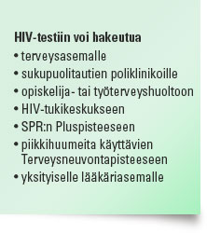
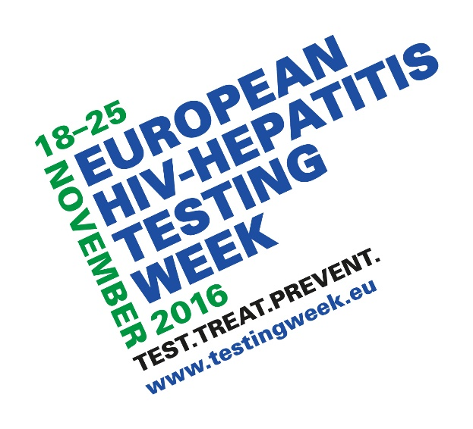
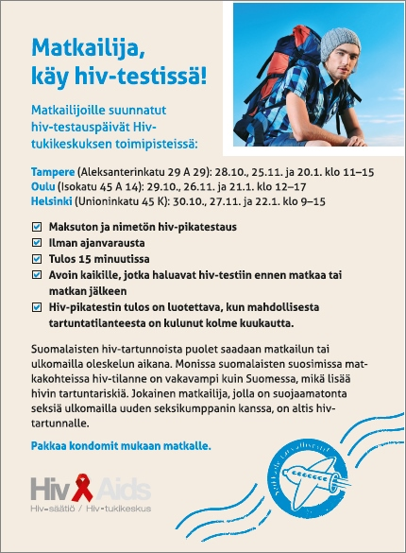

HIV-testi
Veren vasta-ainetesti; varma tulos viimeistään 3 kk mahd. tartunnasta
Pikatesti sormenpäästä – tulos heti > varmistetaan
Suoniverinäyte – tulos n. 1-2 vko
Anonymiteettimahdollisuus- tunnistenumero
CHECKPOINT 2.0
Nimetön ja maksuton pikatestaus homo- ja bimiehille sekä muille miehille, joilla on seksiä miesten kanssa. HUOM! Testaus on tarkoitettu vain miehille, joilla on seksiä miesten kanssa. (Hki, Tre, Oulu)
Walk-in hiv-testaus maahanmuuttajille
Hiv-tukikeskus järjestää kuusi kertaa vuodessa. Testaus on anonyymia ja maksutonta.
(Hki, Tre, Oulu)

